Slide 1
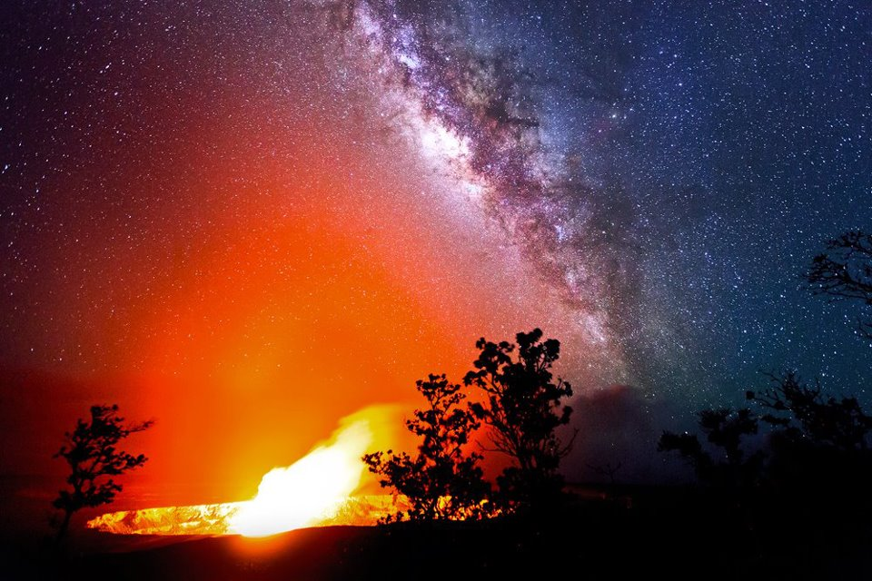
Toi, Tu nous aimes source de vie
主，你愛我們
生命之泉源

Slide 2
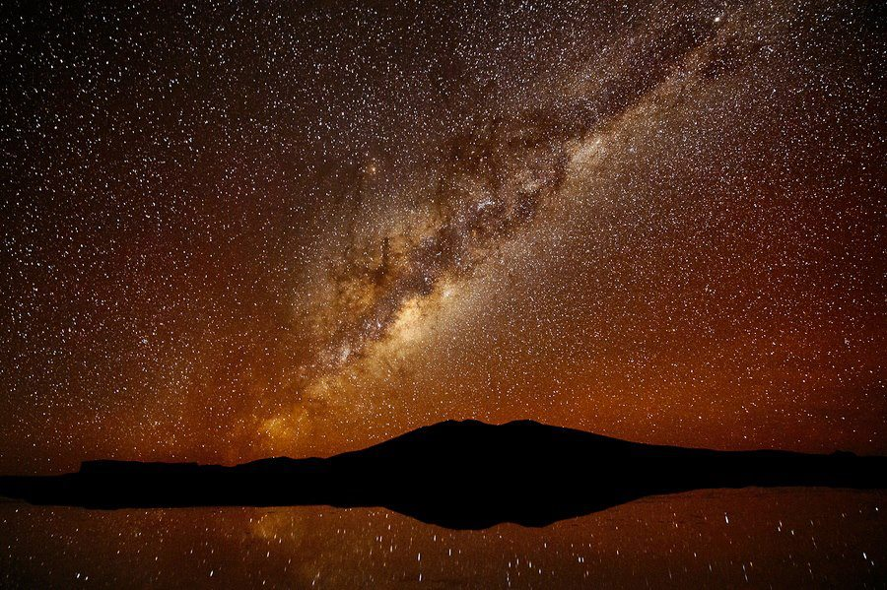
Toi, Tu nous aimes source de vie
主，你愛我們
生命之泉源

Slide 3

Toi, Tu nous aimes source de vie
主，你愛我們
生命之泉源

Slide 4
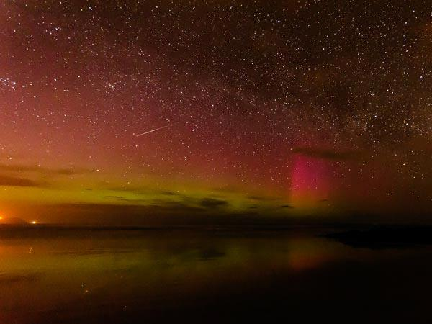
Toi, Tu nous aimes source de vie
主，你愛我們
生命之泉源

Slide 5
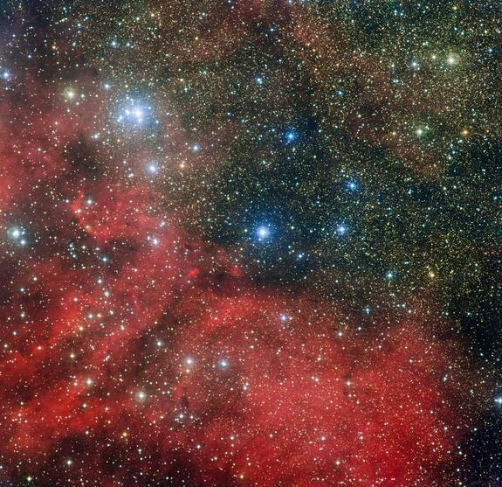
Toi, Tu nous aimes source de vie
主，你愛我們
生命之泉源

Slide 6
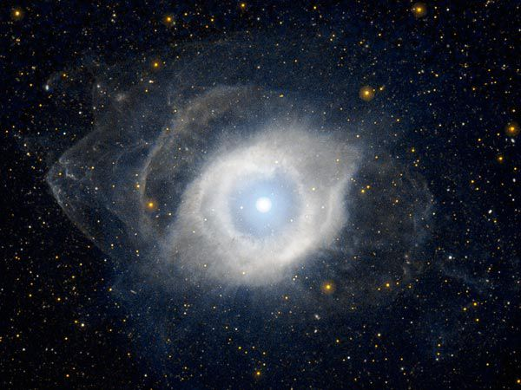
Toi, Tu nous aimes source de vie
主，你愛我們
生命之泉源

Slide 7
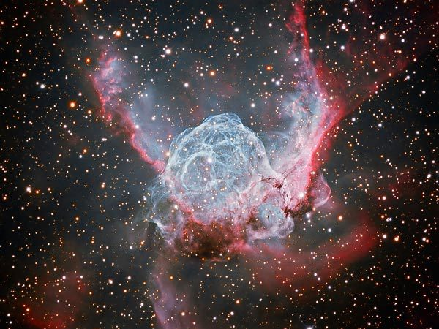
Toi, Tu nous aimes source de vie
主，你愛我們
生命之泉源

Slide 8
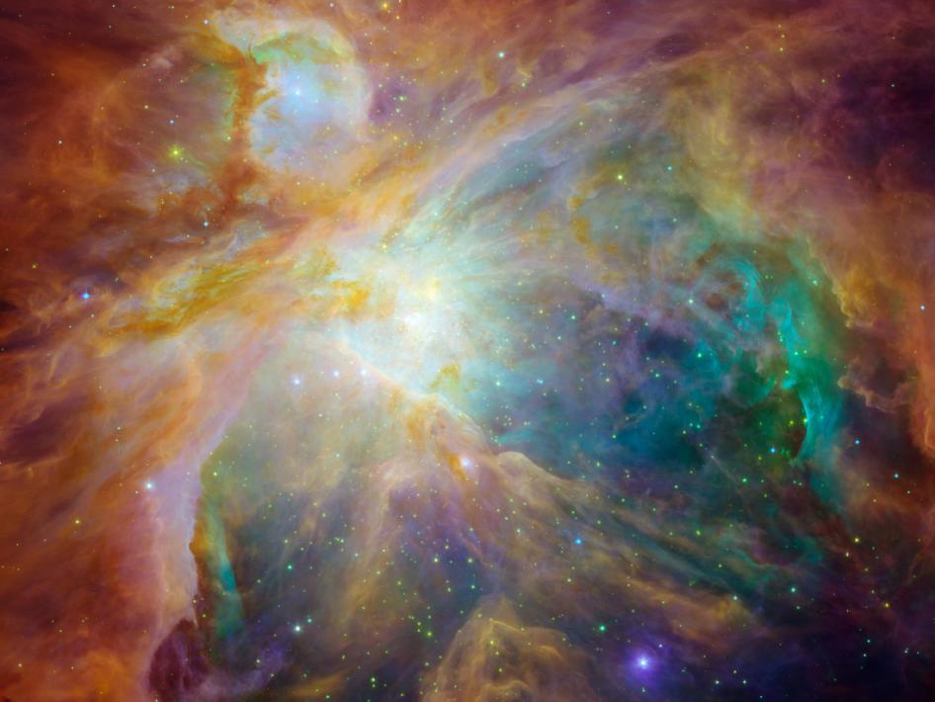
Toi, Tu nous aimes source de vie
主，你愛我們
生命之泉源

Slide 9
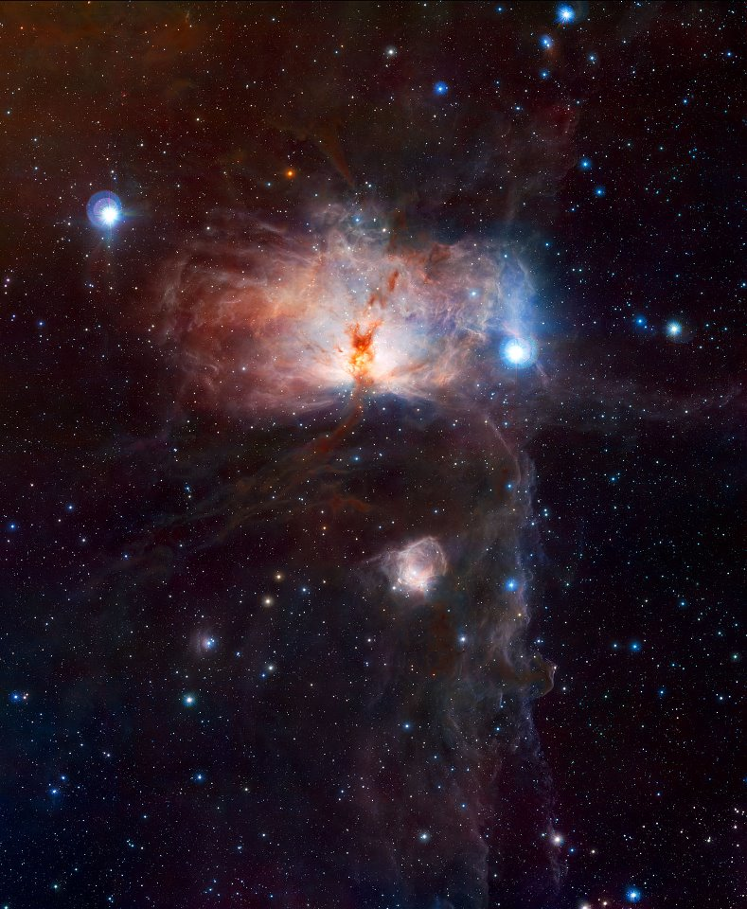
Toi, Tu nous aimes source de vie
主，你愛我們
生命之泉源

Slide 10
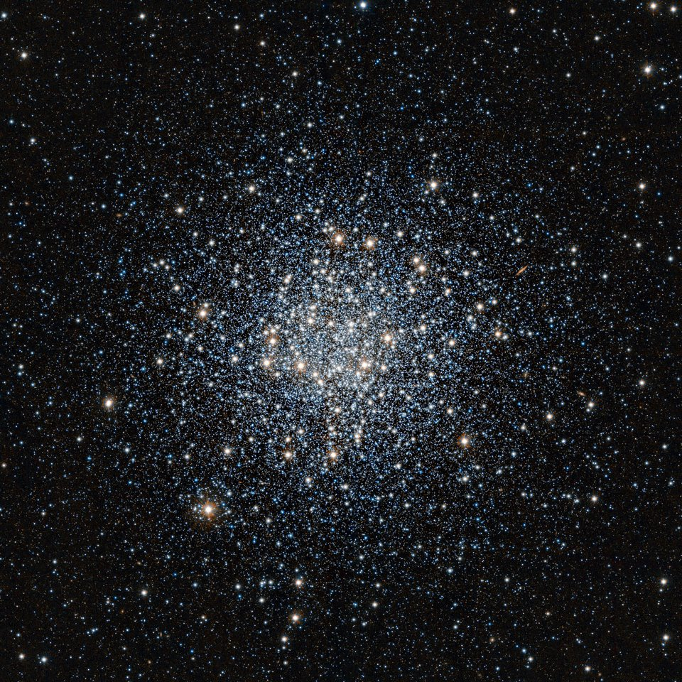
Toi, Tu nous aimes source de vie
主，你愛我們
生命之泉源

Slide 11
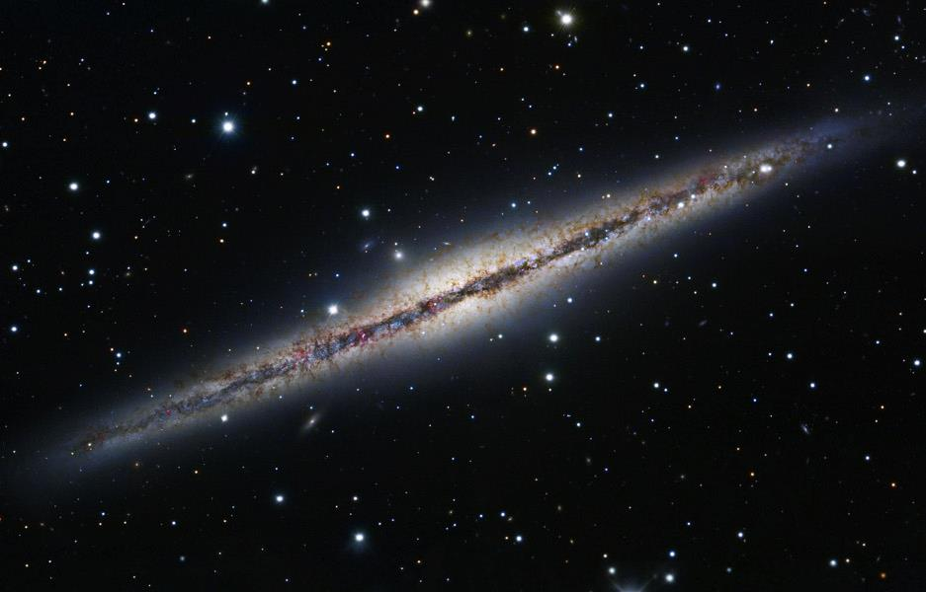
Toi, Tu nous aimes source de vie
主，你愛我們
生命之泉源

Slide 12
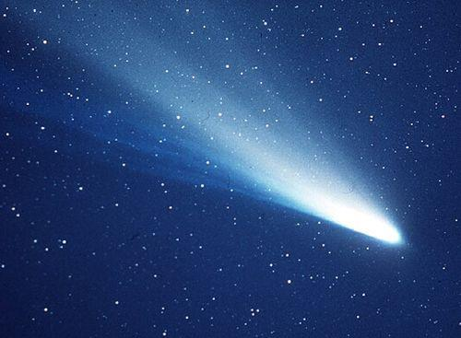
Toi, Tu nous aimes source de vie
主，你愛我們
生命之泉源

Slide 13
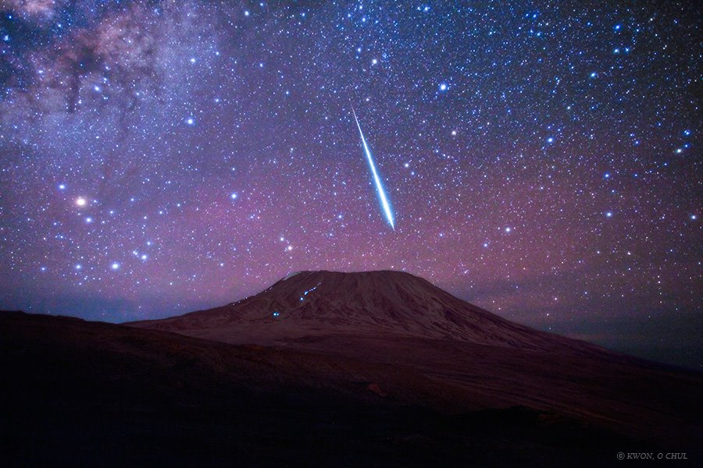
Toi, Tu nous aimes source de vie
主，你愛我們
生命之泉源

Slide 14
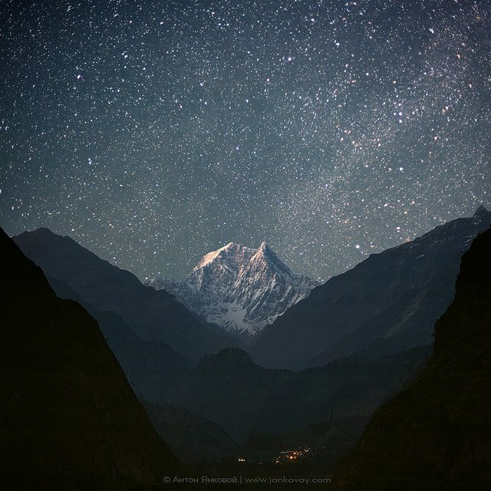
Toi, Tu nous aimes source de vie
主，你愛我們
生命之泉源

Slide 15
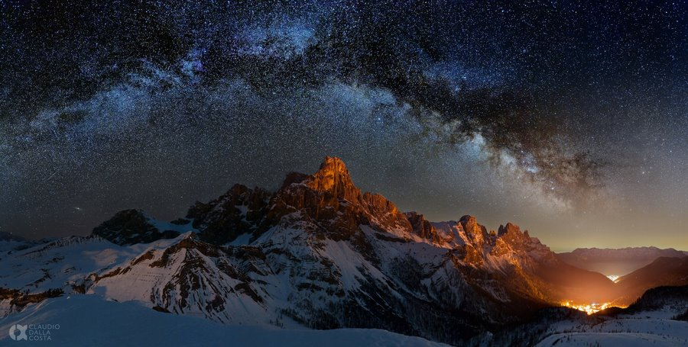
Toi, Tu nous aimes source de vie
主，你愛我們
生命之泉源

Slide 16
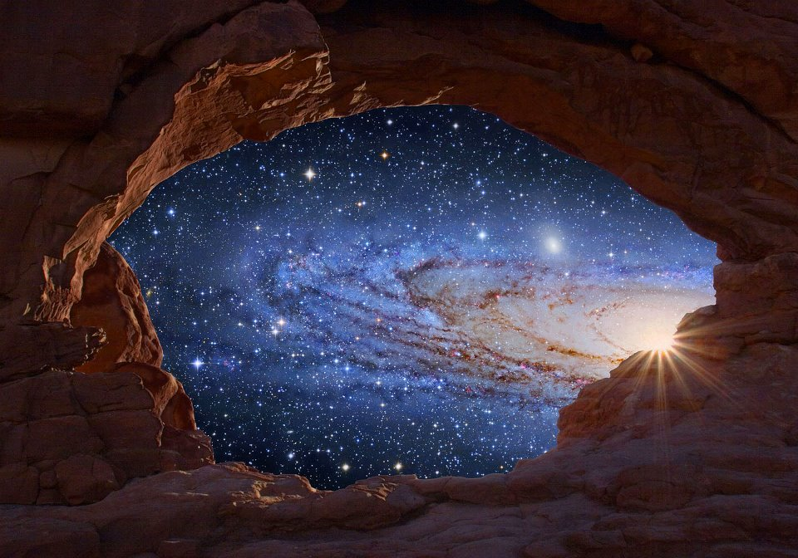
Toi, Tu nous aimes source de vie
主，你愛我們
生命之泉源

Slide 17
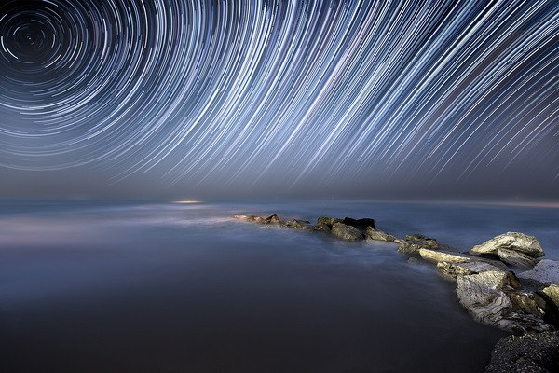
Toi, Tu nous aimes source de vie
主，你愛我們
生命之泉源

Slide 18

Toi, Tu nous aimes source de vie
主，你愛我們
生命之泉源

Slide 19
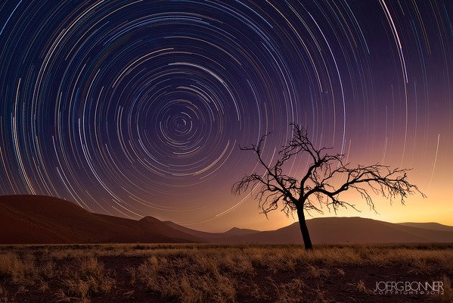
Toi, Tu nous aimes source de vie
主，你愛我們
生命之泉源

Slide 20
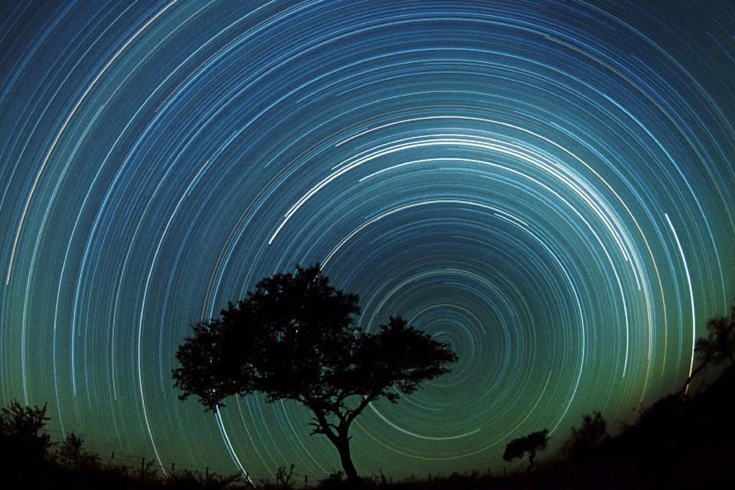
Toi, Tu nous aimes source de vie
主，你愛了我們
生命之泉源

Slide 21
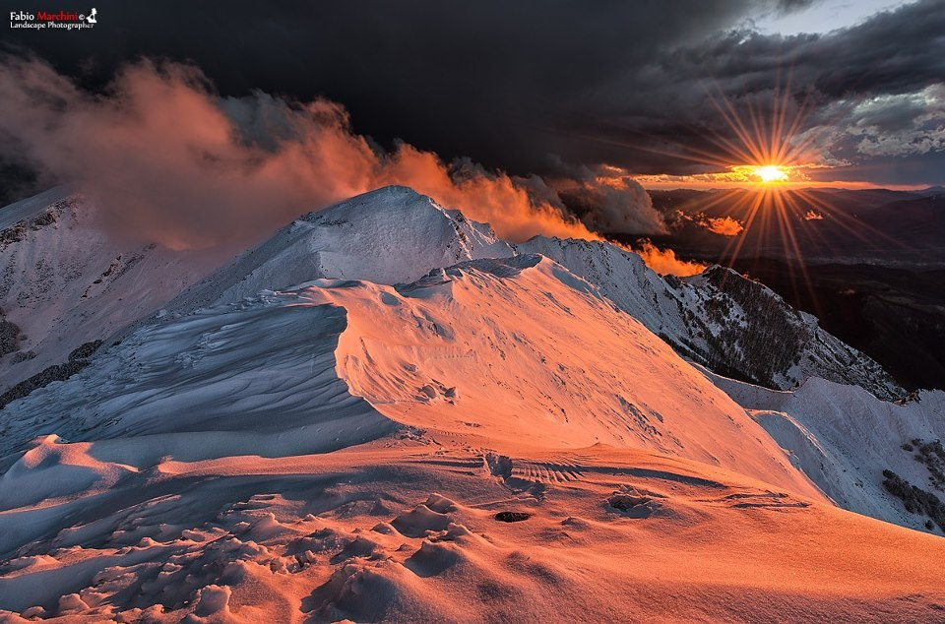
製作、翻譯
趙必成，DMin., PhD.
天主教華人靈修中心
The Chinese Catholic Spiritual Center
New Brunswick, New Jersey, USA
2012年6月1日

